Slide 1




JUKNIS PORTAL SKRINNING BAYI BARU LAHIR

Slide 2
Petunjuk Teknis Penggunaan Aplikasi Web
shk.rshs.go.id
BAB 1: Pendahuluan
1.1 Latar Belakang
shk.rshs.go.id adalah platform berbasis web yang dirancang untuk mempermudah pengelolaan data skrinning bayi baru lahir. Juknis ini disusun nuntuk memberikan panduan bagi pengguna (user) agar dapat mengoperasikan aplikasi secara efektif dan meminimalisir kesalahan teknis. Serta memudahkan bagi faskes dalam memonitoring data skrinning bayi baru lahir.
1.2 Kebutuhan Sistem
Untuk mendapatkan performa terbaik, pastikan perangkat Anda memenuhi spesifikasi minimum berikut
- Perangkat: Laptop, PC, atau Smartphone dengan koneksi internet aktif.
- Peramban (Browser): Mozilla Firefox, Microsoft Edge,
Google Chrome (sangat disarankan).

Slide 3
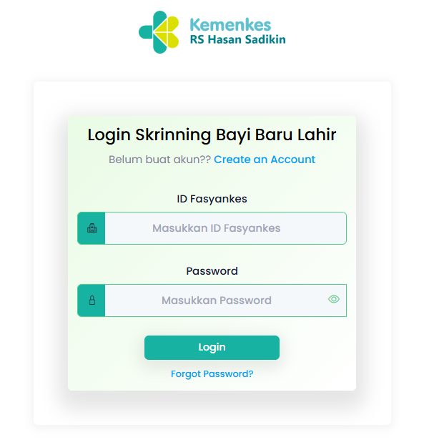
BAB 2: Akses dan Autentikasi
2.1 Cara Mengakses Aplikasi
1. Buka browser Anda.
2. Masukkan URL/Alamat web berikut pada address bar: https://shk.rshs.go.id/
3. Tekan Enter. Halaman utama atau halaman Login akan ditampilkan
https://shk.rshs.go.id/

Slide 4
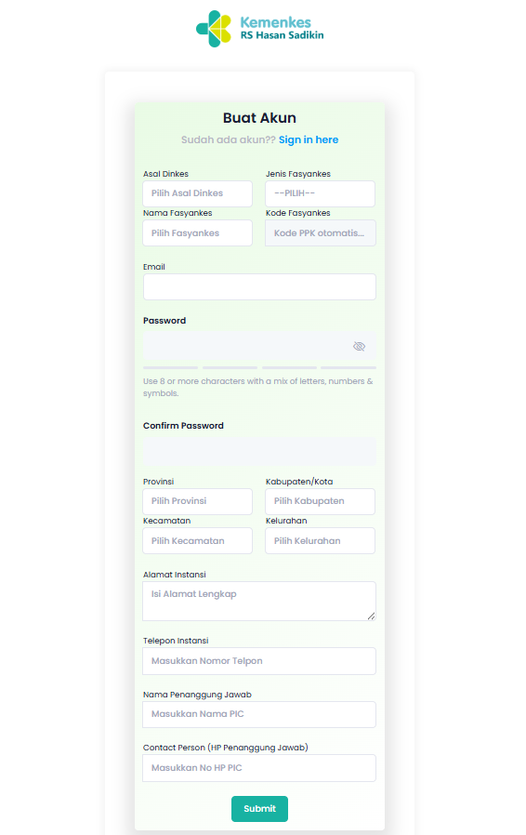
2.2 Proses Registrasi
1. Pada halaman Login, klik Create an Account
2. Jika berhasil, sistem akan mengarahkan Anda ke halaman Registrasi
3.Isi data identitas instasi dan penanggung jawab secara lengkap.
4.Pilih Asal Dinkes dan Jenis Fasyankes nya, seperti Rumah Sakit, Puskesmas, Bidan, dan atau Klinik Pratama.
5.Pilih Nama Fasyankes, pilihan nama fasyankes sesuai asal dinkes yang di pilih, jika nama fasyankes tidak ada harap hubungi tim shk rshs untuk di tambahkan di database kami.
6.Kode Fasyankes otomatis terisi sesuai nama fasyankes yang telah terdaftar di database kami sesuai data dari Dinas Kesehatan Provinsi Jawa Barat
https://shk.rshs.go.id/

Slide 5
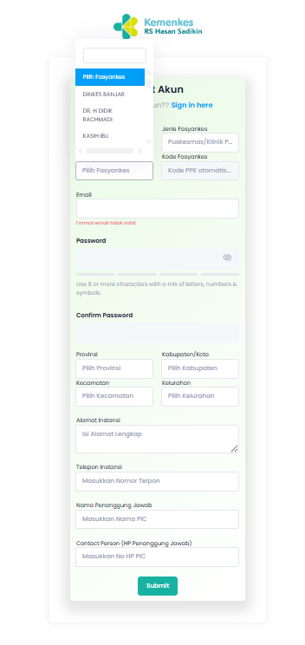
7.Setelah submit data identitas instansi dan penanggung jawab secara lengkap, instansi tersebut belum bisa login dikarenakan harus di aktivasi oleh dinas kesehatan terkait.
2.3 Proses Login
1. Pada halaman Login, masukan ID Fasyankes dan Password Anda yang telah terdaftar
2. Klik Tombol Login.
3. Jika berhasil, sistem akan mengarahkan Anda ke halaman Dashboard Utama.
Catatan Keamanan: Jangan pernah memberikan password Anda kepada pihak lain. Lakukan logout setiap kali selesai menggunakan aplikasi
https://shk.rshs.go.id/

Slide 6
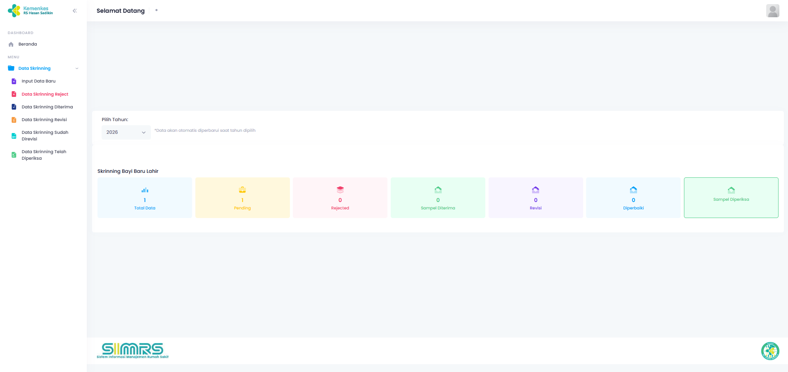
Bab 3: Panduan Fitur Utama
3.1 Halaman Dashboard
Halaman ini adalah tampilan pertama setelah login yang menyajikan ringkasan data secara real-time.
- Menu Navigasi: Berada di sebelah kirim (sidebar) untuk berpindah halaman
Ada beberapa menu :
1. Input Data Skrinning
2.Data Skrinning Reject
3.Data Skrinning Diterima
4.Data Skrinning Revisi
5.Data Skrinning Sudah Direvisi
6.Data Skrinning Telah Diperiksa

Slide 7
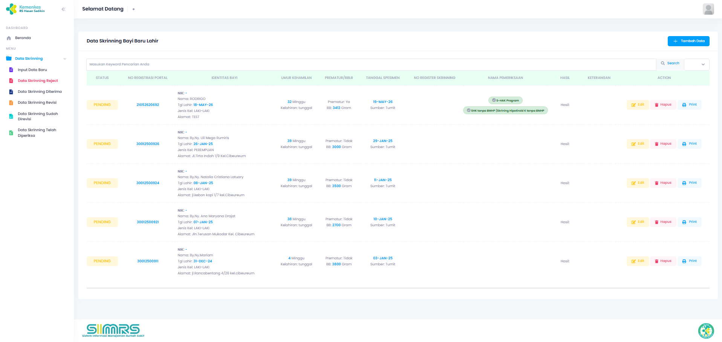
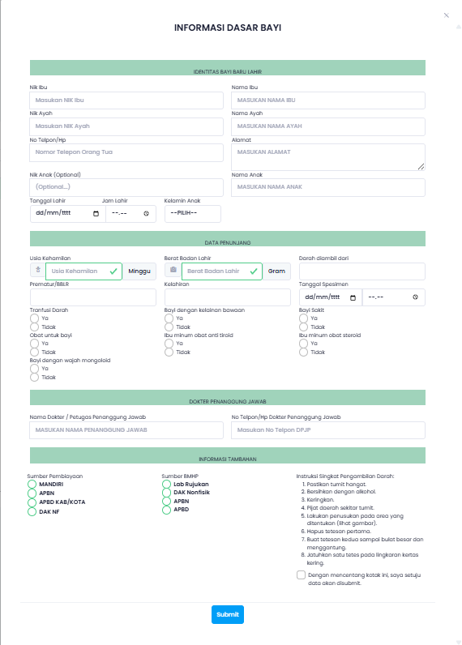
Bab 3: Panduan Fitur Utama
1.Input Data Skrinning
Pada menu input data skrinning terdapat List Data Skrinning Bayi Baru Lahir yang telah di input. Jika ingin menambah data, klik tombol + Tambah Data yang ada di Pojok Kanan atas. Jika berhasil user akan diarahkan ke halaman Tambah Data.
Isi formulir yang tersedia dengan benar. Semua kolom wajib di isi kecuali nik anak, jika nik ayah tidak ada isi dengan angka 0 sebanyak 16 digit.Periksa kembali data yang telah dimasukkan.Klik tombol submit. Sistem akan menampilkan notifikasi “Data Berhasil Disimpan”

Slide 8
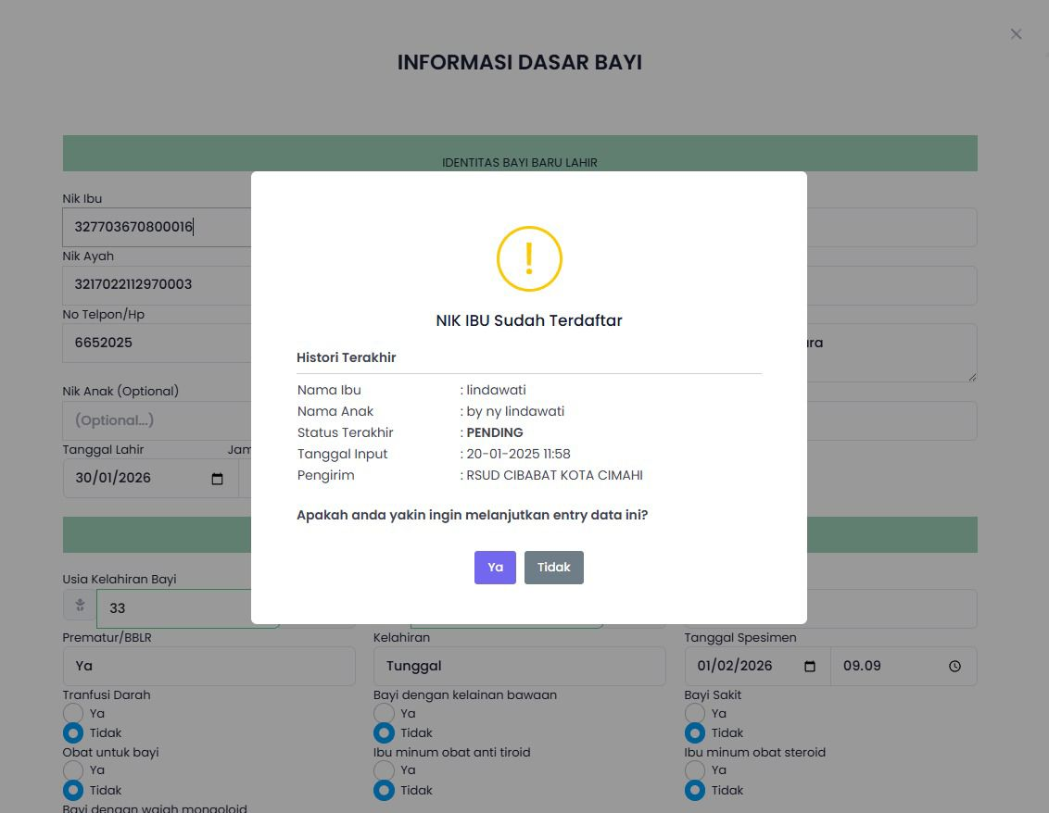
Bab 3: Panduan Fitur Utama
Ketika mengisi Nik Ibu, jika Nik Ibu sudah pernah terdaftar akan muncul notifikasi Nik Ibu Sudah Terdaftar beserta history terakhir nya, seperti nama ibu, nama anak, status skrinning terakhir, tanggal input data skrinning, dan pengirim data skrinning tersebut. Ini di karenakan untuk mengatasi double data jika seandainya fasyankes lupa apakah sudah meng entry data skrinning bayi baru lahir dengan nik ibu tersebut. Tetapi jika Nik Ibu tersebut memang akan di daftarkan kembali untuk Anak ke-2 ataupun dalam kondisi kelahiran kembar bisa di lakukan dengan cara meng klik Ya saja.

Slide 9
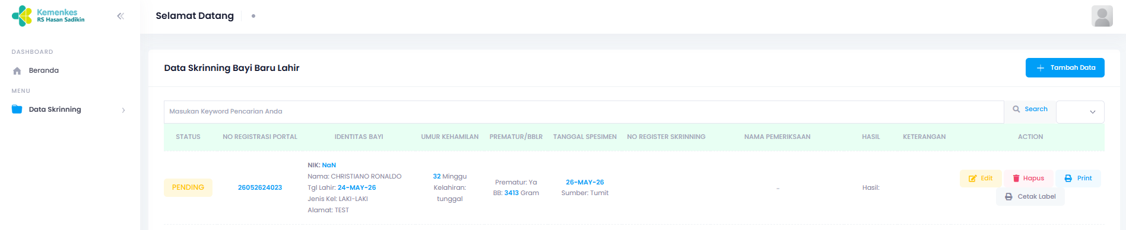
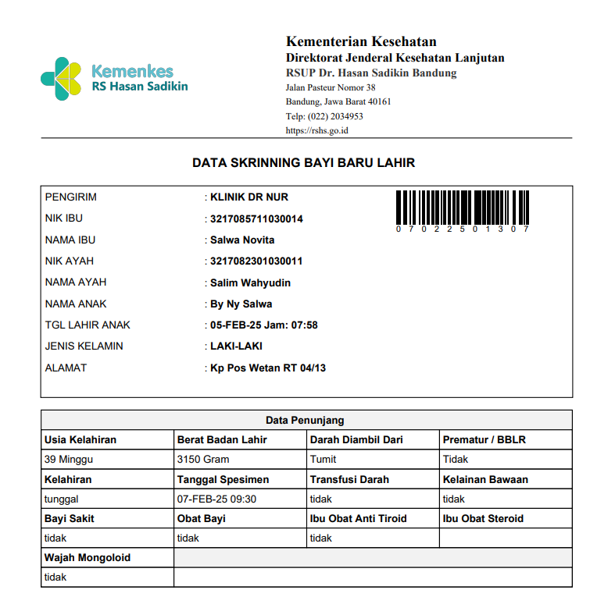
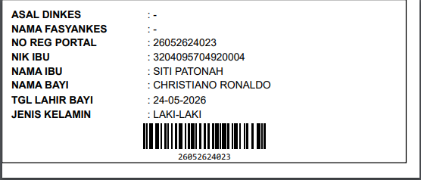
Bab 3: Panduan Fitur Utama
Setelah berhasil di submit, data akan muncul di menu input data skrinning beserta status data tersebut. Default status data yang baru di input adalah Pending. Selama Status Data tersebut Pending, Fasyankes bisa meng Edit, dan meng Hapus data tersebut jika terjadi kesalahan. Jika Status nya sudah Di Terima maka data tersebut tidak bisa di Edit ataupun di hapus. Ada tombol Print. Tombol tersebut untuk print data skrinning yang akan di kirimkan, serta jika fasyankes memiliki printer barcode/label bisa gunakan tombol cetak label

Slide 10
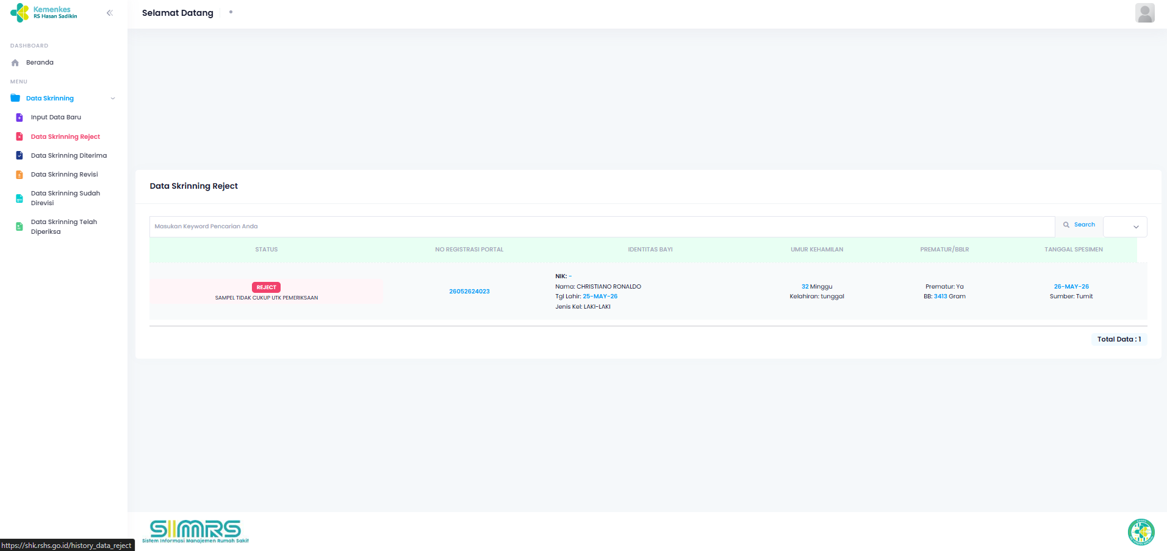
Bab 3: Panduan Fitur Utama
2.Menu Data Skrinning Reject
Pada menu data skrinning reject ini, user dapat melihat data yang telah di verifikasi oleh tim shk rshs dengan status reject serta alasan mengapa sampel tersebut reject. Ketika data tersebut reject maka, fasyankes harus mengirim ulang sampel dan meng entry ulang tambah data skrinning baru di portal shk.rshs.go.id untuk mendapatkan no register portal terbaru

Slide 11
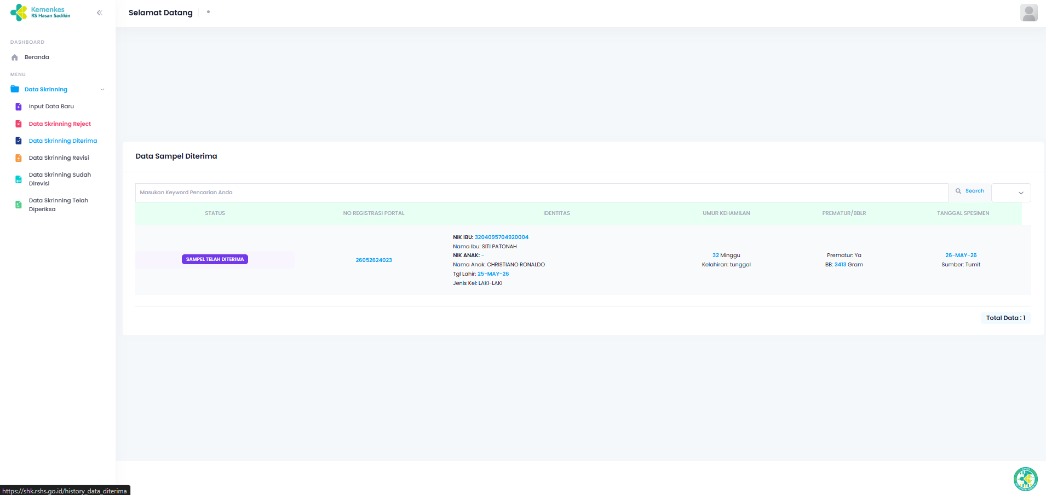
Bab 3: Panduan Fitur Utama
3.Menu Data Skrinning Diterima
Pada menu data skrinning diterima ini, user/fasyankes akan melihat data dan sampel tersebut telah diterima serta data yang di input di portal, data yang di tulis pada kertas saring tersebut sesuai dan sampel pun memenuhi syarat untuk di periksa.

Slide 12
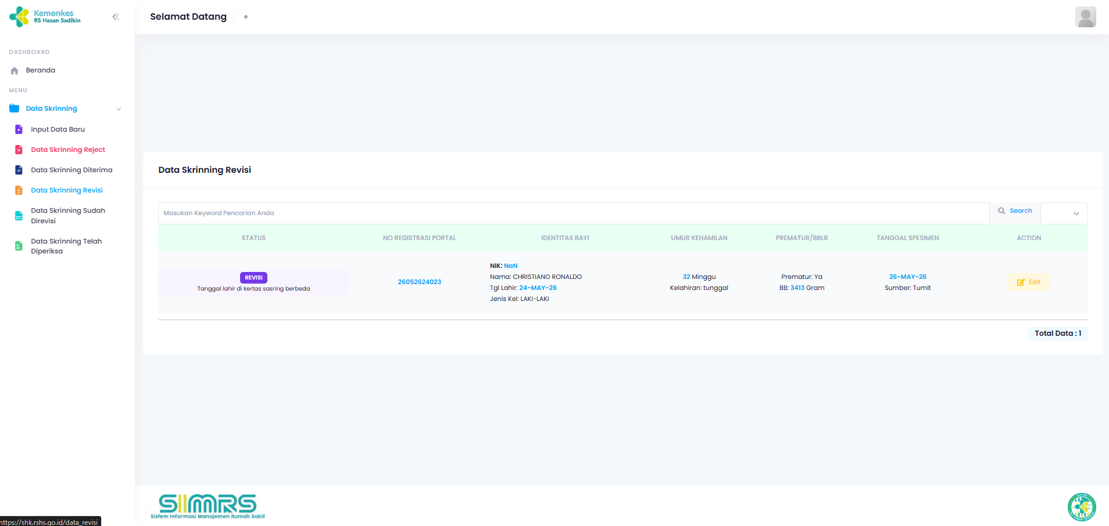
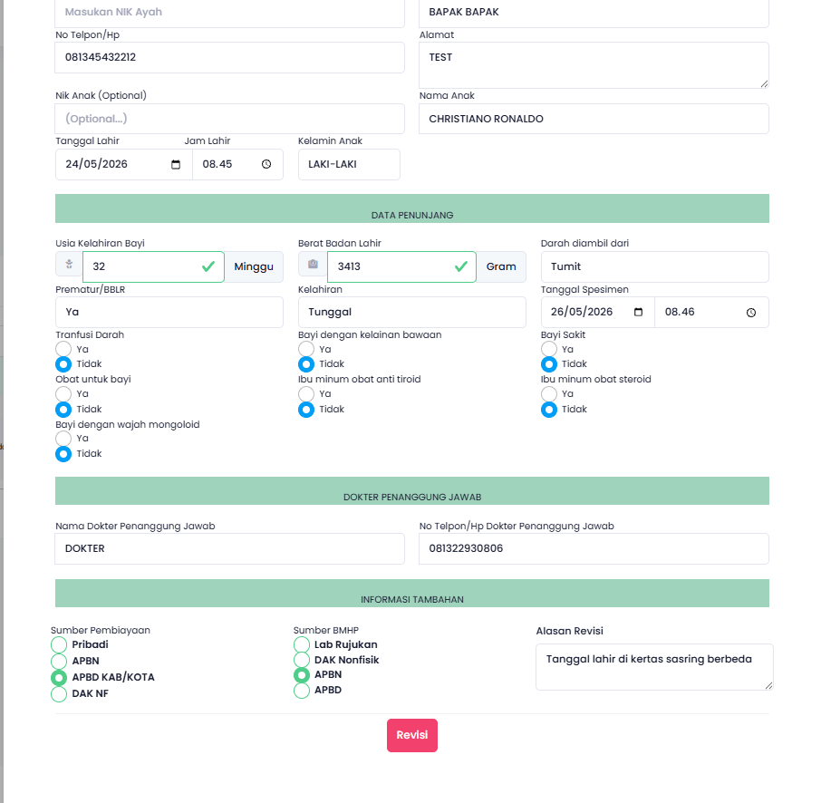
Bab 3: Panduan Fitur Utama
4.Menu Data Skrinning Revisi
Jika ada data yang tidak sesuai antara kertas saring dan portal, maka admin shk rshs akan melakukan konfirmasi pada data dengan no registrasi portal yang tidak sesuai, sehingga menghasilkan Data Skrinning Revisi yang harus di perbaiki oleh fasyankes terkait.
Di Menu Action tinggal klik Edit, lalu perbaiki apa yang dii kirimkan oleh tim admin shk rshs di keterangan Alasan Revisi tersebut.
Setelah diperbaiki klik tombol Revisi dan ketika sukses akan muncul notifikasi “Data Telah Direvisi”. Setelah sukses maka data yang telah di revisi tersebut akan hilang di menu data skrinning revisi dan akan masuk ke Menu Data Skrinning Sudah Direvisi

Slide 13
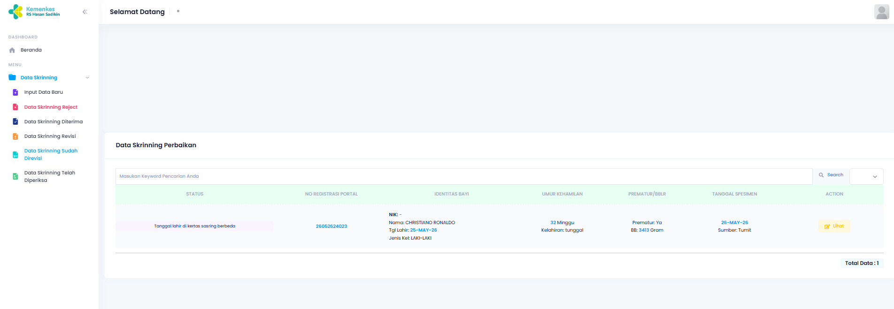
Bab 3: Panduan Fitur Utama
5.Menu Data Skrinning Sudah Revisi
Di menu Data Skrinning Sudah Direvisi ini, data tersebut menunggu verifikasi dari tim shk rshs, setelah di verifikasi maka data tersebut akan masuk ke menu Data Skrinning Diterima.

Slide 14
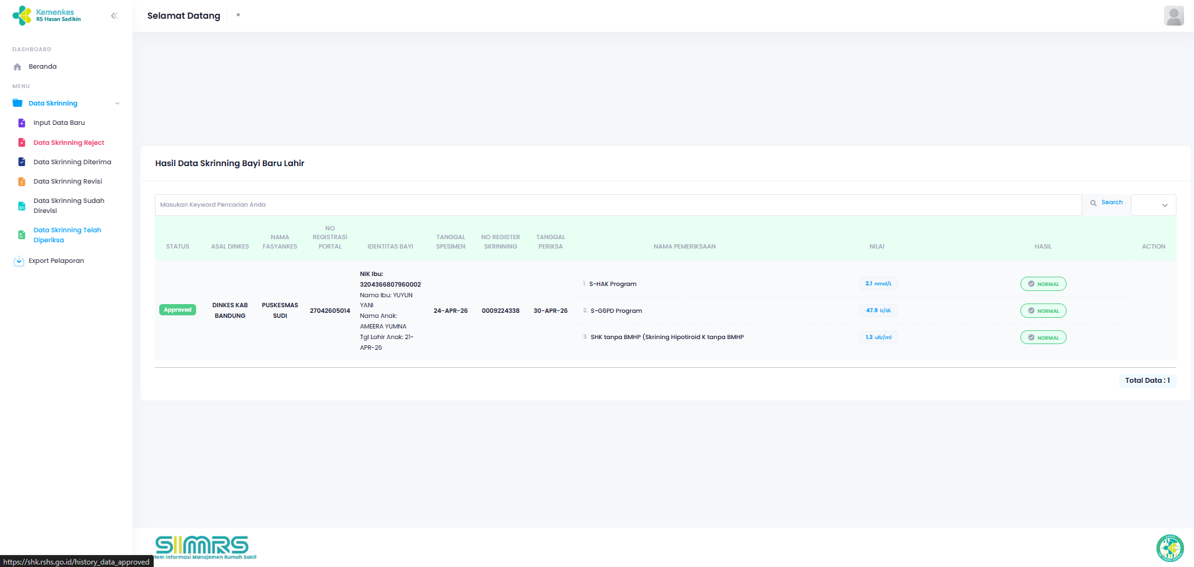
Bab 3: Panduan Fitur Utama
6.Menu Data Skrinning Telah Diperiksa
Di menu Data Skrinning Telah Diperiksa ini, akan muncul data yang telah diperiksa beserta nama pemeriksaan, nilai, dan hasil nya.

Slide 15
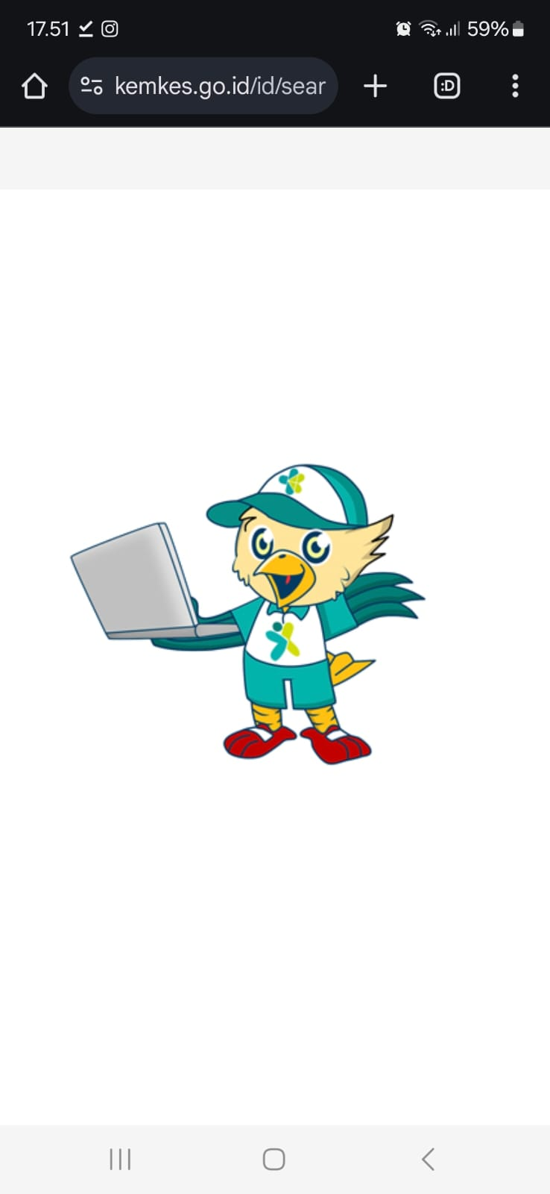

Terima Kasih

